Slide 1
04IoT智慧綠能屋
一、界定問題
二、蒐集資料
三、發展方案
四、設計製作
五、測試修正

Slide 2
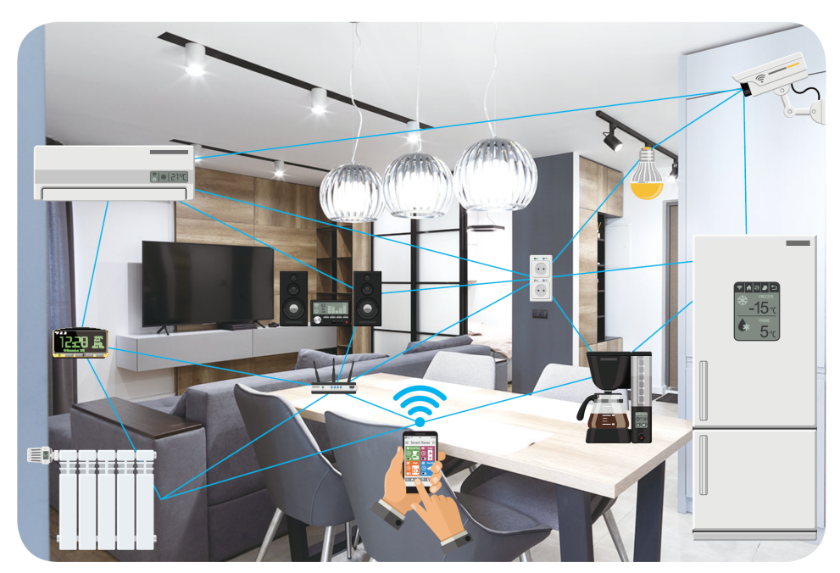
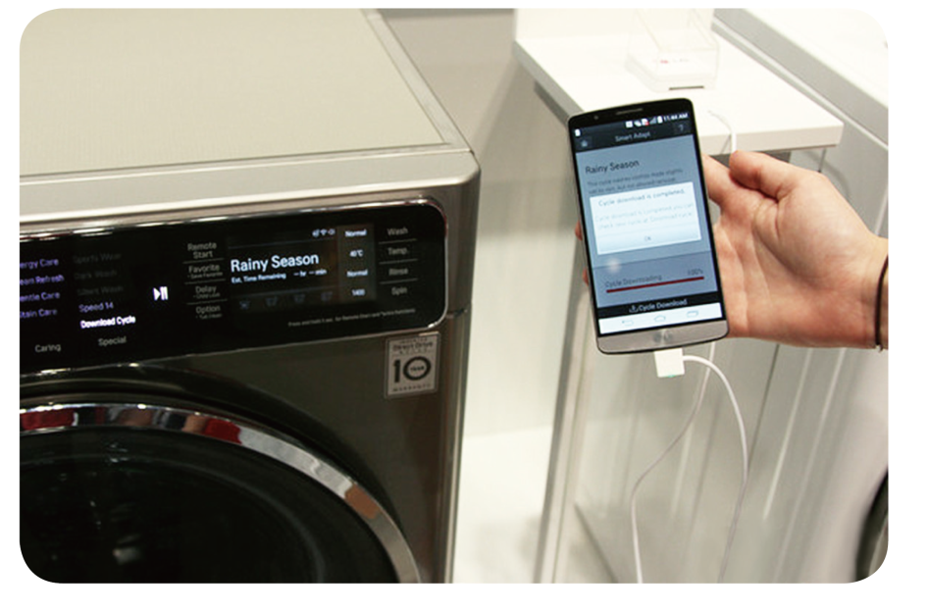
IoT智慧綠能屋
  物聯網的發展使得人類的生活型態和產業結構都產生重大影響，尤其智慧家庭（smart home）對人類生活來說更是重要且具發展性的議題。

Slide 3
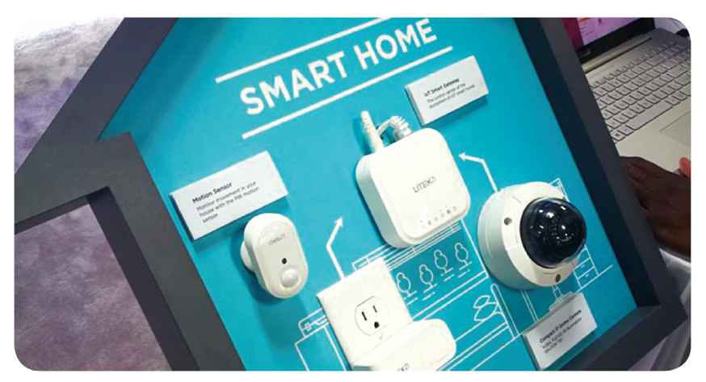
一、界定問題
  許多科技大廠設有智慧控制中心，也提供動作偵測器、門窗感應器、智慧電源、燈光控制器與智慧警報器等應用物聯網的產品與服務。

Slide 4
一、界定問題
  本活動中，我們要建造一棟智慧綠能屋，幫助我們實現節能省電、提高能源使用率的目的，進而節省各種成本。
  利用物聯網自動連接裝置來感測綠能屋周圍的環境，透過蒐集到的溫度及濕度等資料，控制和回饋目前屋內裝置的變化，將環境控制在最舒適的狀態。

Slide 5
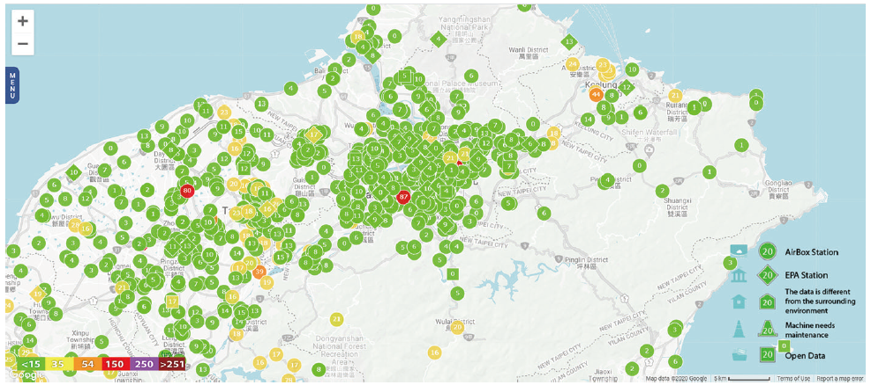
知識補給站
空氣盒子
  臺北市政府利用具有感測空污功能的空氣盒子來即時監控臺北市的環境數據，包括溫度、濕度，以及空氣中含有的細懸浮微粒（PM2.5）濃度等，將這些數據加以分析，以改善城市的空氣品質。

Slide 6
一、界定問題
  建造時必須考量永續設計及綠色建築的概念，並且盡量使用當地能就地取材的材料，使其在經濟效益、實用性、耐用度以及舒適度等能發揮最大的功能。
  設計支援物聯網的感測器和能源監控的硬體設備，讓整座智慧綠能屋不僅可以提高能源效率，還可以利用自動化來解決居住物件的維護問題。

Slide 7

一、界定問題
  國際組織智慧城市論壇（Intelligent Community Forum，ICF）每年都會舉辦全球最佳智慧城市評比，專家團隊會根據完善寬頻網絡基礎建設的政策和計畫、城市居民受教育程度人才的提供比例、政府電子化創新服務、寬頻網路布署針對弱勢族群考量數位公平機會。以及城市所具備營銷及宣傳能力等指標評分，挑選出21 個城市來頒發Smart 21 的獎項，並從中選出前七名，最後再挑出一個年度最佳智慧城市。
智慧城市與物聯網

Slide 8
一、界定問題
  臺北市除了提供智慧銀髮健康宅公共服務，也提出公共服務系統轉型的可能，釋出了大約五千戶為智慧銀髮健康宅，二十四小時偵測老人生命徵象。
  桃園市自2015 年開辦以悠遊卡為基礎的市民卡，既是證件、福利卡、健康卡，也是電子錢包，強調鏈結智慧產業與生活場域。

Slide 9
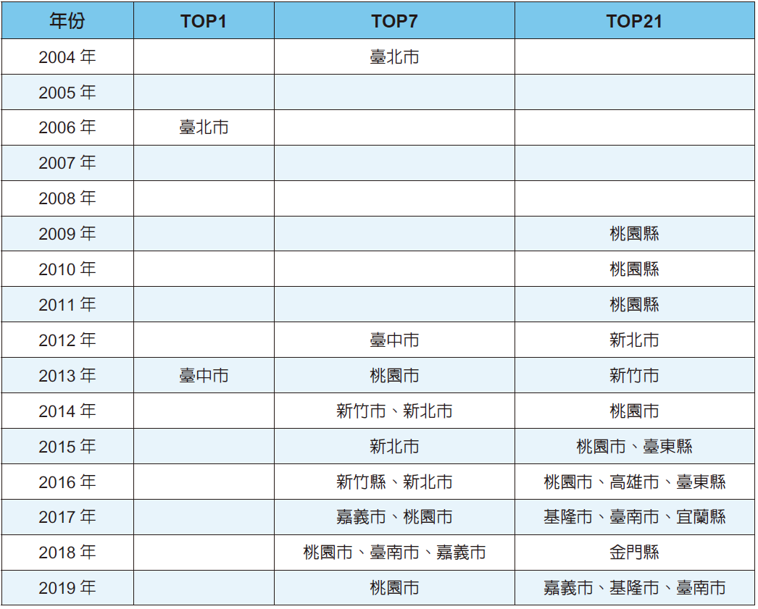
一、界定問題
2004~2019 年臺灣獲獎智慧城市的縣市

Slide 10
知識補給站
  智慧城市（smart city），就是採用物聯網技術將感測器、計量器和路燈或其他裝置串連起來，採集資料並分析數據，進而改進公共基礎設施和服務。

Slide 11
一、界定問題
  2020 年，全球智慧城市排名第一名是新加坡。新加坡的公共交通系統非常善於利用大數據技術，大部分的公車站配備了和Wi-Fi 連接的互動式地圖。
  利用全球定位系統（GPS）對公車進行定位，以準確記錄行駛路線和距離，進而緩解交通堵塞狀況，並實現對機動車的有效管理，也能讓乘客享受更愉快、更高效率的旅程。

Slide 12
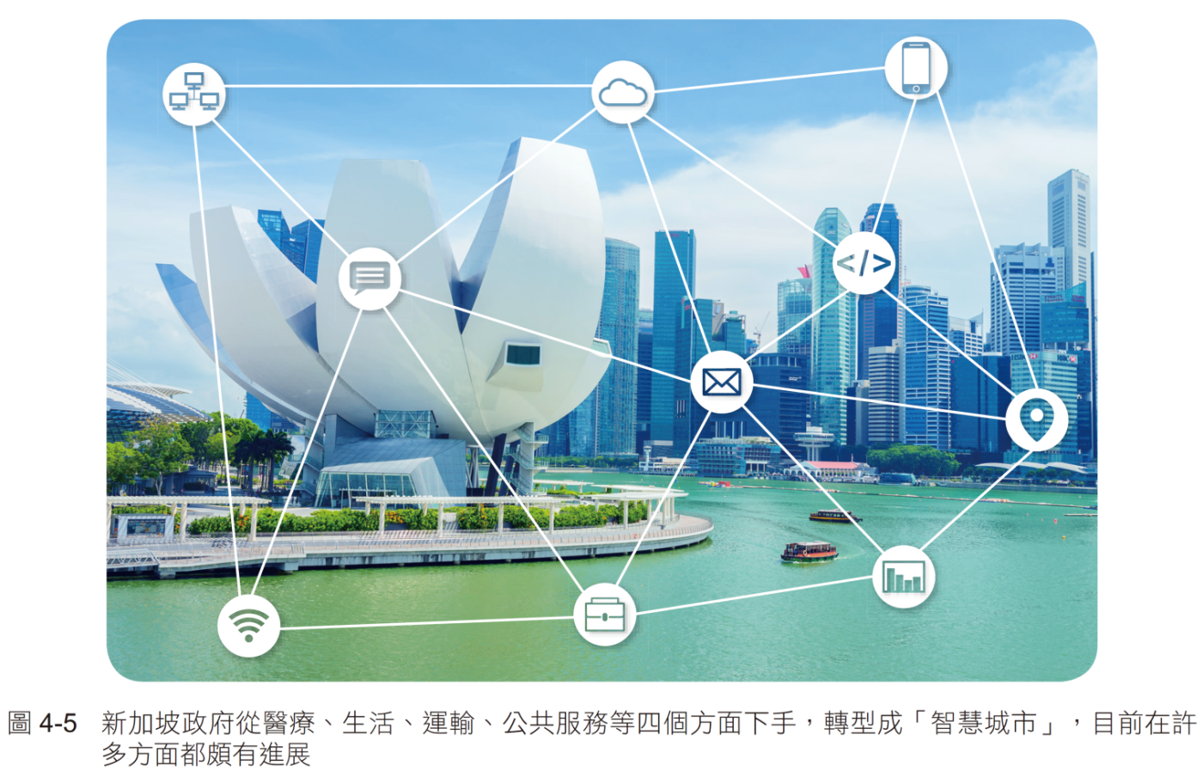
一、界定問題
  在醫療上，新加坡也嘗試「老年人監測系統」，透過在門上及室內安裝感測器來檢測老年人的活動，一旦缺乏活動跡象或者系統監測到其他事故，系統會立即向其家人或者專業人員發出警報。

Slide 13
一、界定問題
  隨著物聯網所連接的裝置數量不斷地增加，有更多資料被蒐集，使得處理和儲存資料變得更具挑戰性，因此許多組織都已轉向雲端運算。

Slide 14
一、界定問題
  物聯網讓各種智慧物流、智慧交通、智慧醫療、環境監控、水源監控和智慧建築等系統快速整合，使得各系統之間可進行資訊交換與應用，讓智慧城市結合人工智慧，提高民眾參與各項建設和協助政策制定，也能展現政府施政效能與能見度，發揮智慧政府管理的價值。

Slide 15
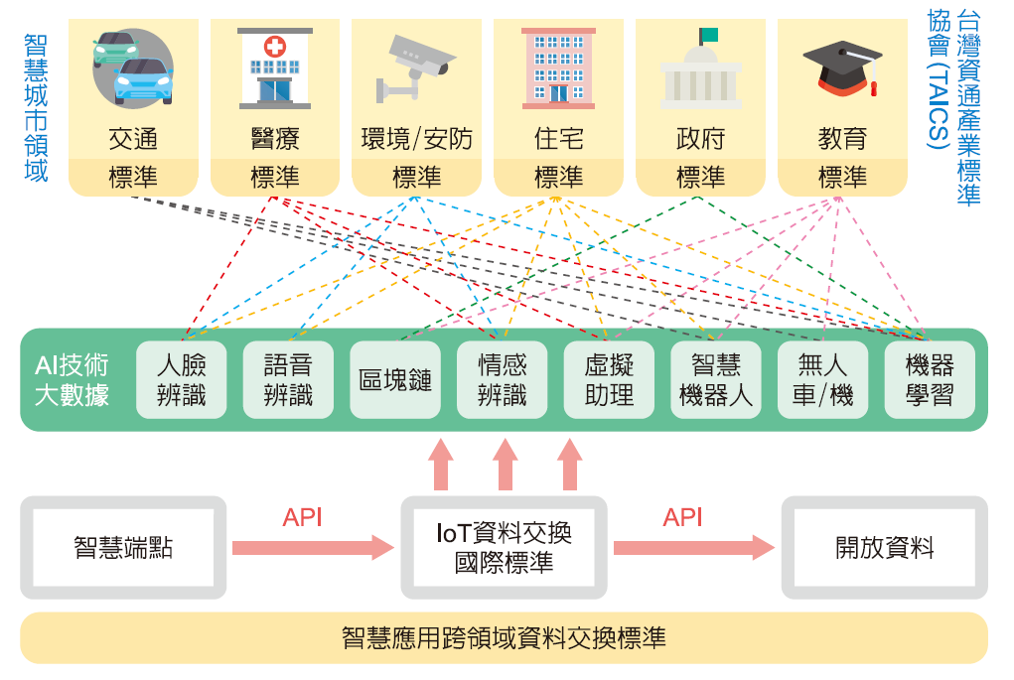
一、界定問題

Slide 16
一、界定問題
  物聯網帶給人們許多資訊交換的便利，但是在資訊安全的問題上卻可能因此而產生安全漏洞，例如企業辦公室的物聯網裝置通常有網路交換器、無線路由器、印表機、門禁系統等。
  一旦有安全漏洞，企業可能會無法運作或遭受損失，因此需要透過網路探查來了解物聯網裝置的狀態，或者要有企業網路環境防護的策略，以確保物聯網裝置的完整性與安全性。
物聯網的缺點

Slide 17
一、界定問題
  物聯網在產業的應用上，需要依賴感測網路與巨量資料分析技術密切整合。
  感測網路
    蒐集裝置周圍的環境資訊，並尋找最佳路徑傳遞出去。
  巨量資料分析
    蒐集到的巨量資料中找出潛在的商業價值、擬定未來的投資策略、發現潛在的問題並制定因應策略。
巨量數據分析

Slide 18
一、界定問題
  物聯網在各產業的應用
  汽車
    「車聯網」感測技術結合人工智慧是自動駕駛的核心，自駕車可以透過人工智慧分析即時的感測資訊，以提升決策的可靠性。
    自駕車行駛在道路狀況不明的區域、特殊時段或季節時，可以透過車上配備的多種感測器，經演算後向自駕車提供行駛建議與決策方向，以提高自動駕駛的自主性與安全性。

Slide 19
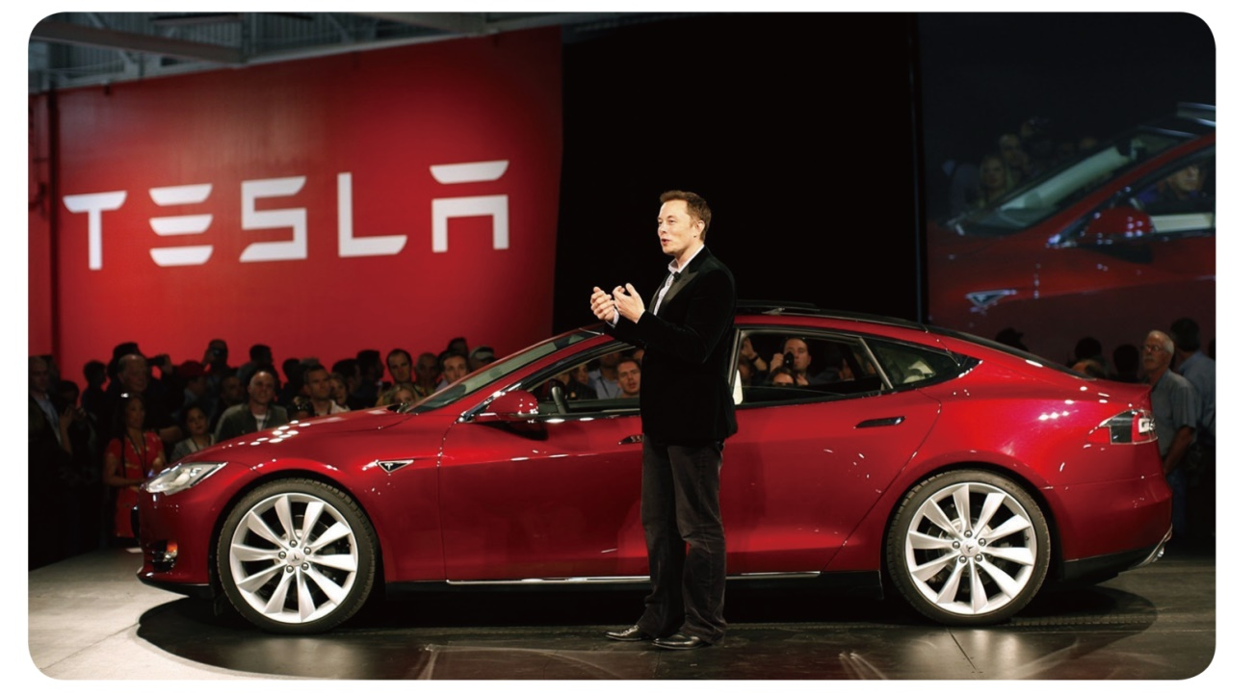
一、界定問題
  物聯網在各產業的應用
  汽車
    特斯拉執行長伊隆．馬斯克（Elon Musk）向來以特斯拉電動車不需要駕駛員就能駕駛汽車的技術為目標

Slide 20
一、界定問題
  物聯網在各產業的應用
  能源
    傳統機組的運轉與控制主要著重於監視、運轉、分析三大要素，現在再增加「預測」成為四大要素，讓再生能源可被管理，便可即時蒐集、預測、控制再生能源發電量。
    搭配物聯網技術、即時電力量測技術、資料分析技術與智慧變流器，智慧電網不但可確保電力穩定供應，還可達到大幅增加再生能源併網量、提升用戶供電品質，使用者也可以了解即時用電情形，促使改善用電習慣，以發揮節能效果。

Slide 21
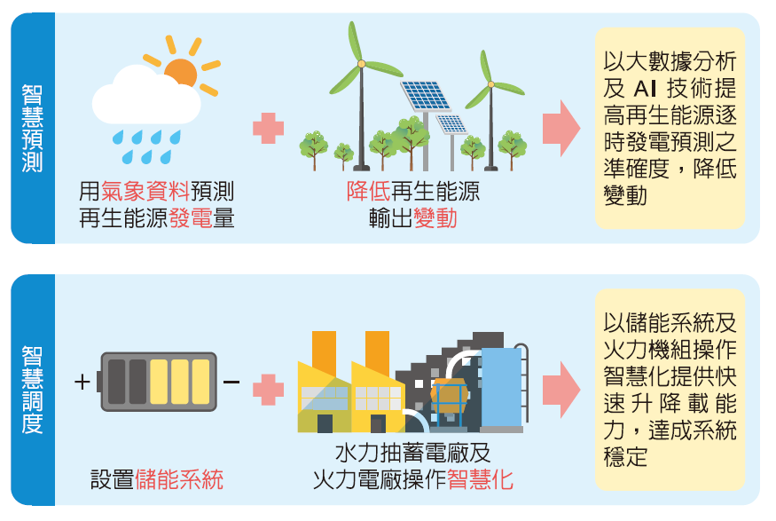
一、界定問題

Slide 22
一、界定問題
  物聯網在各產業的應用
  醫療
    隨著醫療器材的增加，加上系統存取及傳輸能力的進步，醫療物聯網也應運而生。與人工智慧的深度學習（deep learning）技術結合，提高診斷的速度與精準度，還能即時監測患者的健康狀態，並調整患者行為，簡化臨床與資訊處理流程。
醫療與物聯網

Slide 23
一、界定問題
  物聯網在各產業的應用
  醫療
    醫療物聯網
      健康管理指標監測
      智慧健康預警
      居民健康檔案
      健康常識

Slide 24
一、界定問題
  物聯網在各產業的應用
  醫療
    遠程醫療監護的虛擬照護透過電話會議、App 或其他數位科技提供照護服務，跨越時間與空間的障礙，加速病患資訊的傳遞。
    在醫療物資管理方面，利用藥品RFID 識別碼、器材的追蹤監控和數量清點，讓醫療設備得以充分利用並共享相關資訊，大幅降低醫療成本。

Slide 25
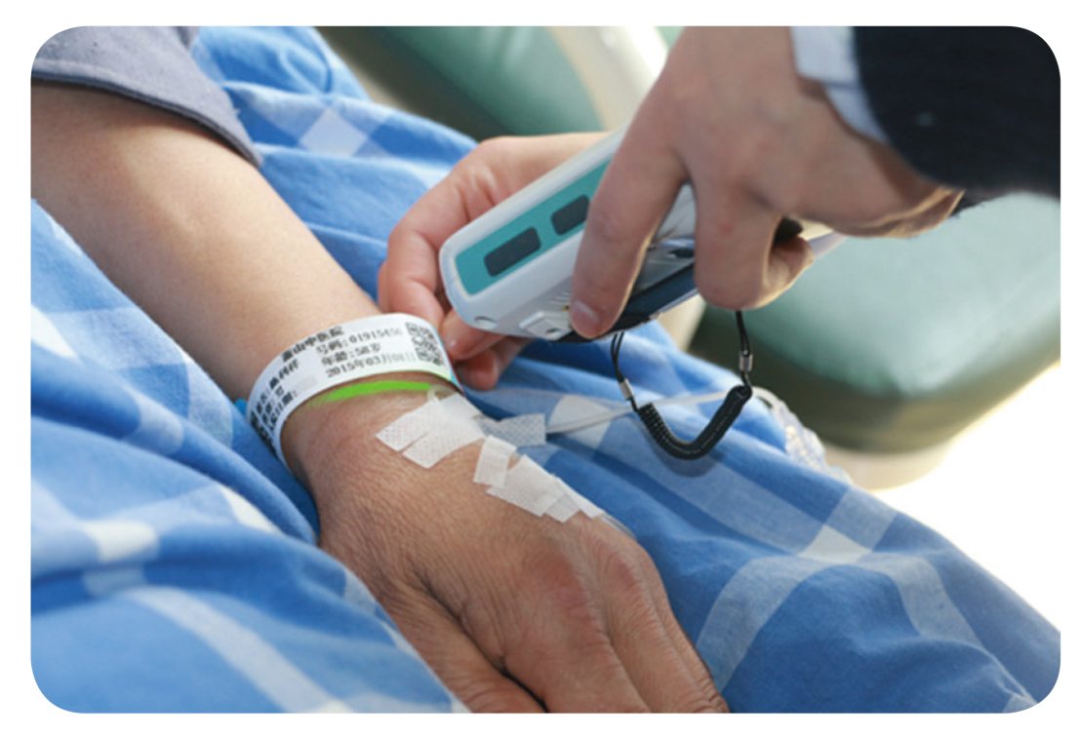
一、界定問題
  物聯網在各產業的應用
  醫療

Slide 26
知識補給站
  RFID（Radio Frequency IDentification）
  RFID的中文是「無線射頻辨識系統」，是由英國人在1948年發展出來，最初用於戰爭時在機場辨別敵我戰機，之後由世界各國引用於不同用途。
  RFID系統是利用無線電波來傳送識別資料，以達到身份識別的目的。RFID在生活中的應用很廣泛，例如悠遊卡、動物晶片、高速公路的收費系統（eTag）、超市的防盜系統、醫院的病歷系統、航空運輸的行李識別等。

Slide 27
一、界定問題
  物聯網在各產業的應用
  工業
    工業物聯網（Industrial Internet of Things, IIoT）是指物聯網在工業上的應用，讓工業的運作有更高的效率和可靠性。

Slide 28
一、界定問題
  物聯網在各產業的應用
  工業
    製造產業
      利用工業物聯網蒐集來自不同設計系統的資料與產品，藉以監控製造流程並提供即時回饋，若預期機器設備可能故障，可提前進行預防性維修保養作業，降低因設備故障所造成的臨時停工風險。

Slide 29
一、界定問題
  物聯網在各產業的應用
  工業
    維修產業
      依據地點、效能、使用率及條件，藉由工業物聯網在遠端追蹤產品，以達成監控、疑難排解及診斷問題等。

Slide 30
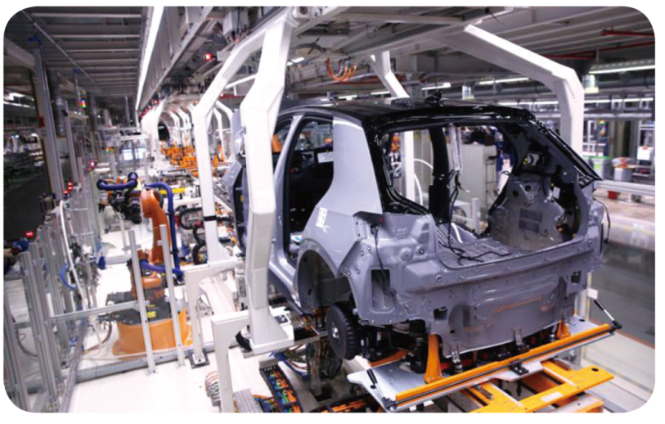
一、界定問題
  物聯網在各產業的應用
  工業
    營運產業
      透過工業物聯網負責監控及追蹤營運資產的健全狀態與效能，例如感應器讀數、維修紀錄、環境條件等，使用分析模式來預測資產何時進行維護，並判斷適用的損壞修復方法。

Slide 31
一、界定問題
  物聯網在各產業的應用
  零售
    物聯網可以透過硬體設備和裝置交換產品資料，可應用於零售業追蹤消費者行為並蒐集資料，以便分析後用於商業決策，因此，RFID 成為零售業的必備工具，RFID 讓企業的營運更有效率。
RFID在物流的應用

Slide 32
一、界定問題
  物聯網在各產業的應用
  零售
    迪卡儂以數位化的物流管理處理庫存、退貨、防盜、收銀等流程，由於商場內全部的商品都配有RFID 標籤，顧客只要把購買的商品全部放進一個結帳用的盒子裡，就可以瞬間掃描完成，輕易地自助結帳。

Slide 33
一、界定問題
  物聯網在各產業的應用
  零售
    將物聯網與GPS系統結合，便能追蹤貨物狀況以及外部環境的影響，如溫度、交付時間等對品質的影響，這對於管理易腐商品和熟食的運輸實為一大福音。

Slide 34
一、界定問題
  物聯網在各產業的應用
  零售
    物聯網也可以用於超市或賣場蒐集消費者行為的資料分析，根據消費者購買商品的移動過程以及商店布置的變化來觀察購買的數量、從一種商品到另一種商品的移動軌跡等。透過這些資料的分析，了解商品應如何擺放才能提高銷售量。

Slide 35
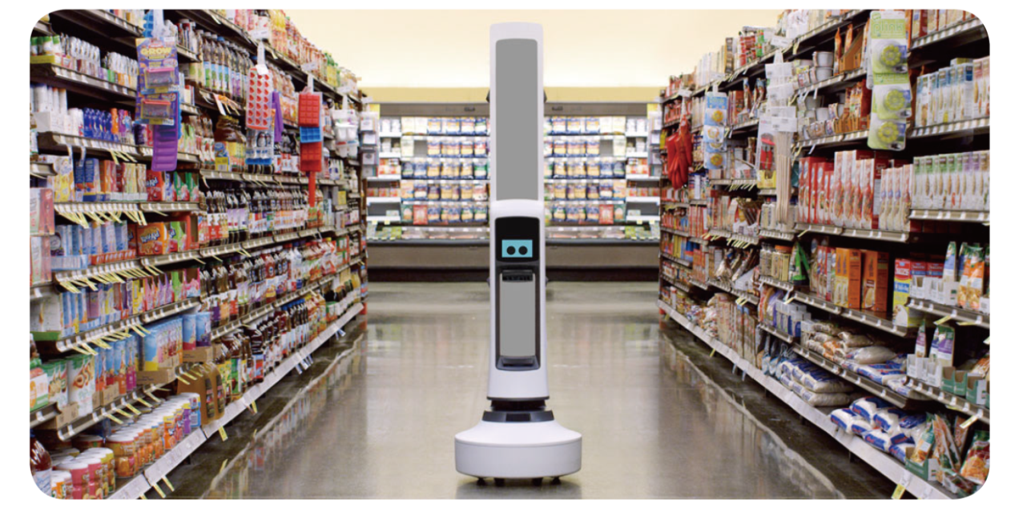
一、界定問題
  物聯網在各產業的應用
  零售
    英特爾和機器人業者Simbe Robotics 合作的機器人Tally，可移動巡視賣場的貨架，檢查商品缺貨、擺放位置和標價正確與否

Slide 36
一、界定問題
  物聯網在各產業的應用
  建築
    智慧建築
      透過網際網路將建築物的各項硬體設備互相連結，使空間具備智慧化的功能，以達到安全健康、便利舒適、節能永續的目的。
      遠端自動處理及回應的即時影像監控，可更有彈性地監控不同區域的照明與空調系統，使建築環境控制、設備運轉達到最佳效益與人性化。
智慧建築

Slide 37
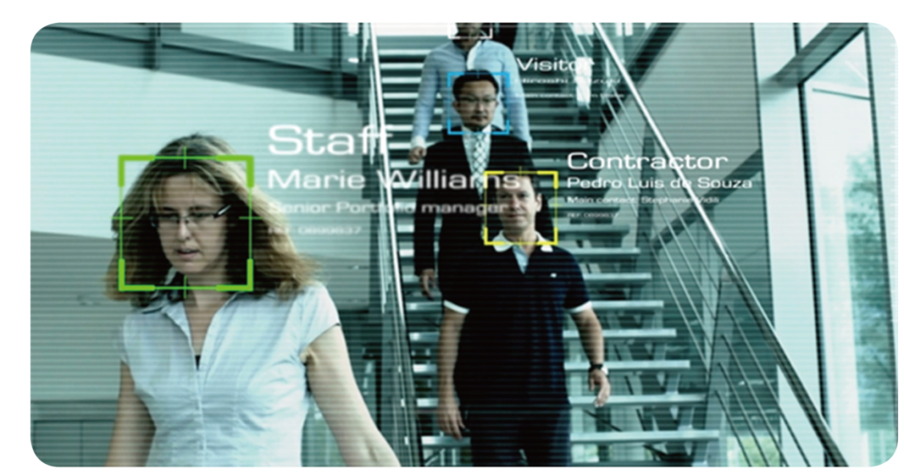
一、界定問題
  物聯網在各產業的應用
  建築
    智慧建築
      結合保全系統提升警戒能力，在大廳入口、地下室及特定區域配置人臉辨識系統，當有可疑人物進入防護區域時，智慧監視系統就會啟動警報系統通知管理人員。

Slide 38
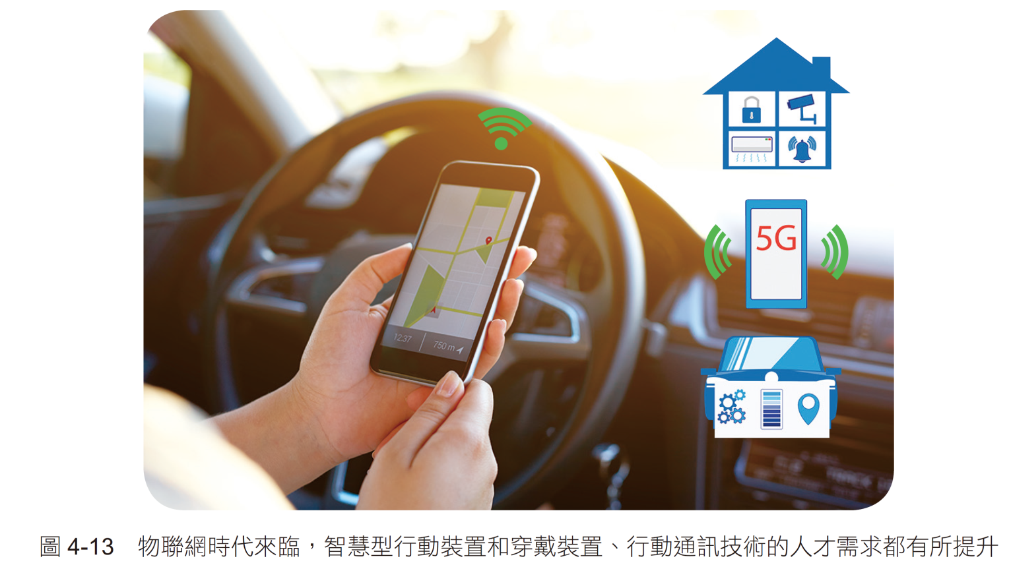
一、界定問題
  物聯網相關產業所需的科技人才
  物聯網時代來臨，智慧型行動裝置和穿戴裝置、行動通訊技術的人才需求都有所提升

Slide 39
一、界定問題
  物聯網相關產業所需的科技人才
  智慧型的行動裝置
    手持的行動電話和平板電腦
    車載裝置（例如車輛自動暨輔助駕駛系統、車道偏離警示系統、防撞預警、駕駛人瞌睡警示等）
    物流人員的手持裝置
    行動收銀機

Slide 40
一、界定問題
  物聯網相關產業所需的科技人才
  穿戴式裝置
    智慧手錶
    智慧眼鏡
    藍牙耳機
    智慧頭盔
    智慧鞋

Slide 41
一、界定問題
  物聯網相關產業所需的科技人才
  要研發這些系統和產品，必須具備
    產品硬體機構與電路設計的能力
    產品外觀美學與創意設計工藝的能力
    跨裝置使用者介面設計的能力

Slide 42
一、界定問題
  物聯網相關產業所需的科技人才
  因此需要學習
    電子電路
    機構設計
    系統整合設計
    程式與網頁設計
    資料庫等方面的相關知識和技術

Slide 43
一、界定問題
  物聯網相關產業所需的科技人才
  行動通訊技術
    從1G（第一代行動通訊技術）開始，發展至2014 年我國成為4G（第四代行動通訊技術）營運的國家，在2020 年正式進入5G（第五代行動通訊技術）元年。
    使得1980年代原本只是單純通話設備且價格昂貴又體積龐大的行動電話，也變成可以處理多項工作的智慧型裝置。

Slide 44
一、界定問題
  物聯網相關產業所需的科技人才
  行動通訊技術
    行動通訊技術的相關人才必須具備通訊協定及軟體設計能力、天線與射頻設計能力、新型態嵌入式軟體技術等，因此除了電子電路和通訊網路的相關知識以外，也需要具備嵌入式系統和天線設計方面的知識和技術

Slide 45
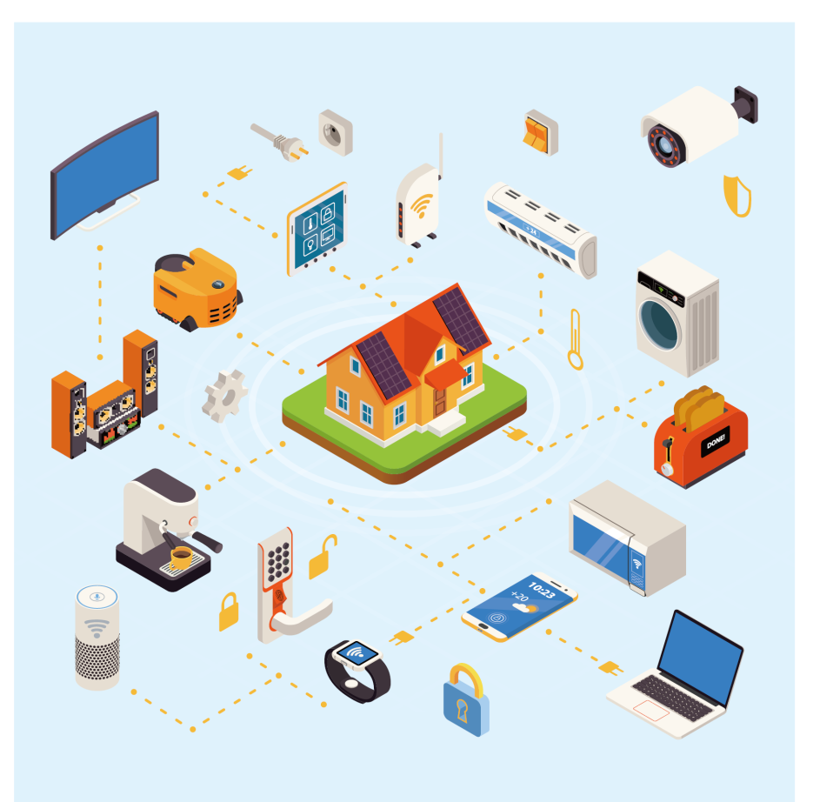
二、蒐集資料
  物聯網在居家生活的應用相當廣泛，除了家庭生活與我們關係最為密切之外，家用物聯網裝置大多可以滿足居住者的需求，同時又能提高居家生活的核心價值。
  依照室內溫度來自動調節的智慧冷氣、預防火災的煙霧感測器、維護居家安全的網路監控攝影機。

Slide 46
二、蒐集資料
  智慧家電
  以無線網路與行動應用程式連結，透過智慧家電控制自動化，可以讓智慧冷氣、智慧冰箱、等家電支援物聯網功能，提供更多元的服務。
    從溫濕度感測器量測真實居家環境的結果，便可用來監控室內的溫度及濕度。
    將冷氣及除濕機與物聯網系統進行串聯以後，便能遠端遙控它們的使用狀態。
    透過平板電腦或手機整合家中所有的遙控器、智慧家電及紅外線控制器。
智慧家電

Slide 47
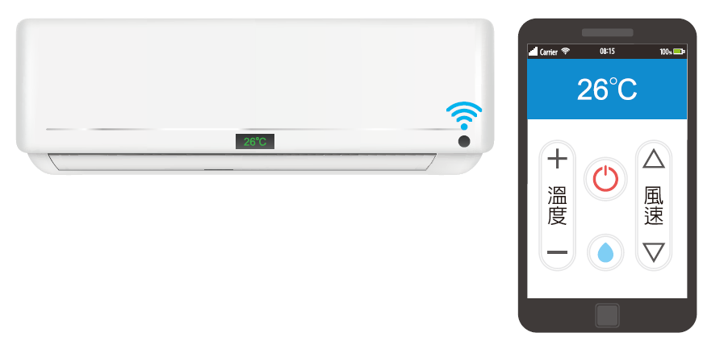
二、蒐集資料
  智慧家電
  冷氣機搭配物聯網智慧感測器，不僅可以遠端遙控開關機，還可設定冷氣到達指定溫度時自動運轉

Slide 48
二、蒐集資料
  能源管理
  智慧電表
    密集記錄用電資訊，將資料即時傳送給電力公司。電力公司藉由數據監控分析及主動記錄用戶的用電習慣與用量，可達到能源最適使用效率。
    透過用電量預測及分析，能適時滿足用戶需求，當偵測到不正常電壓與電流時，亦能即時停電報修。
人工智慧物聯網能源管理系統

Slide 49
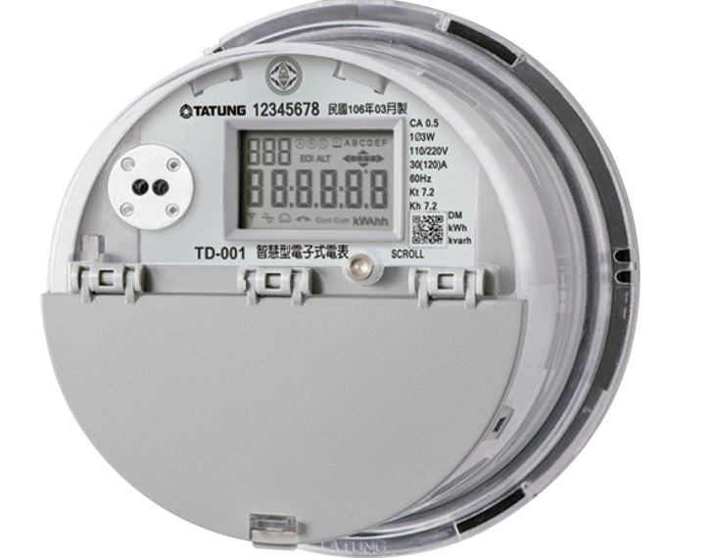
二、蒐集資料
  能源管理
  智慧電表
    用戶也可於用電平臺上查詢用電資訊，進行自主電能管理，達到節電的目標。

Slide 50
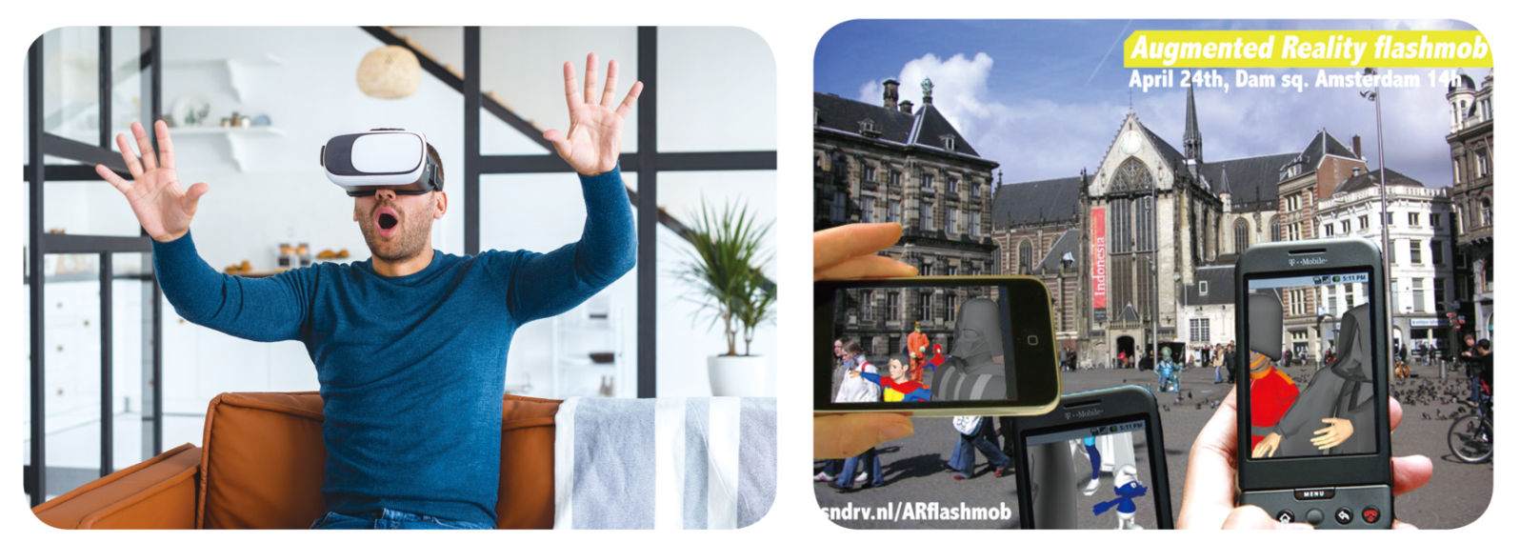
二、蒐集資料
  家庭娛樂
  利用電腦類比產生出三維空間的虛擬實境（Virtual Reality, VR）透過攝影機影像讓螢幕上的虛擬世界能與現實場景進行互動的擴增實境（Augmented Reality, AR）
AR與VR

Slide 51
二、蒐集資料
  家庭娛樂
  物聯網搭配人工智慧技術
    亞馬遜（Amazon）公司在2015 年推出第一代智慧語音助理Echo Dot 後，便積極與各大國際企業及新創品牌合作，開發能夠支援Alexa人工智慧系統的智慧家庭產品。
    它具有語音互動、音樂播放、待辦事項列表及提供天氣新聞等功能，還可以將自身用作智慧家庭系統來控制多個智慧設備。

Slide 52
二、蒐集資料
  安全監控
  安全監控方面的產品有煙霧感測器、水滴感測器及門窗開闔感測器等。
  IP 監視攝影機的錄影監控功能尤其受到矚目，配合智慧電子門鎖感測器，便可開啟居家防盜監控模式。

Slide 53
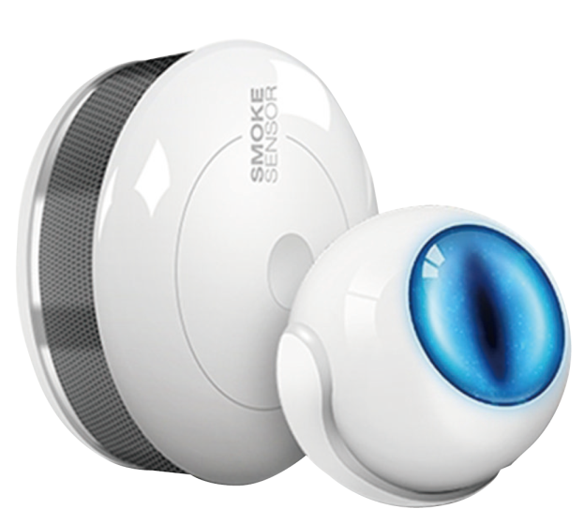
二、蒐集資料
  安全監控
  期間若偵測到有人企圖撬開門鎖或門窗，便會同步啟動警報器，使用者的手機應用程式便會立即收到警訊，並連動攝影機錄影蒐證。

Slide 54
二、蒐集資料
  居家照護
  隨著人口老化的趨勢加劇，專業的照護能力與人力普遍不足，高齡化社會所衍生的問題已是世界各國共同面臨的挑戰。
  長輩睡覺時可透過智慧床墊監測呼吸、睡眠狀態，有異常狀況立刻通報警示；如廁時藉由馬桶扶手自動開啟照明，透過感測器探知長輩一天的如廁次數等。

Slide 55
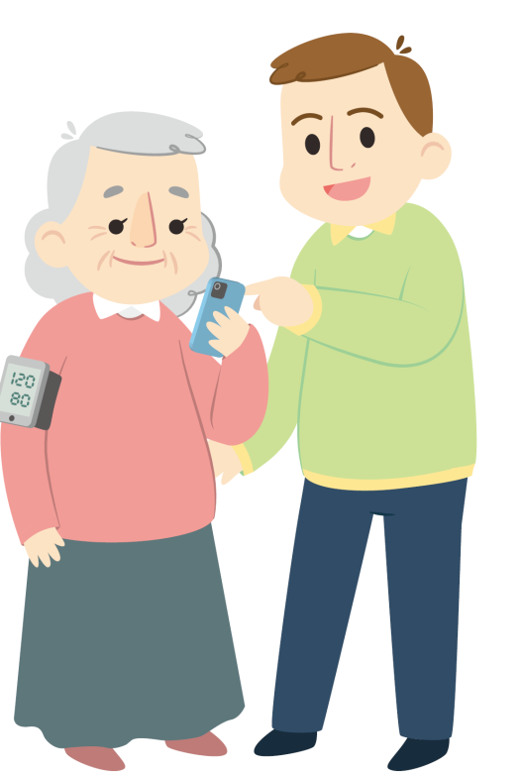
二、蒐集資料
  居家照護
  在固定時間提醒長輩用藥，藉此追蹤用藥的正確性與規律性，彙整用藥紀錄回饋給醫生；透過室外定位系統記錄長輩一天的活動量與移動步數，分析長輩的老化程度與跌倒風險。

Slide 56
三、發展方案
  由於人類經年累月致力於經濟發展，對自然環境造成破壞，現今許多國家環保意識抬頭，政府也積極推動各項環境保護的綠建築相關計畫。
  綠建築（green building）可定義為：「以人類的健康舒適為基礎，追求與地球環境共生共榮，以及人類生活環境永續發展的建築設計」。
  因此綠建築評估系統強調由地球環保的角度出發，以全面化、系統化的環保設計作為永續建築設計理念。
財團法人台灣建築中心

Slide 57
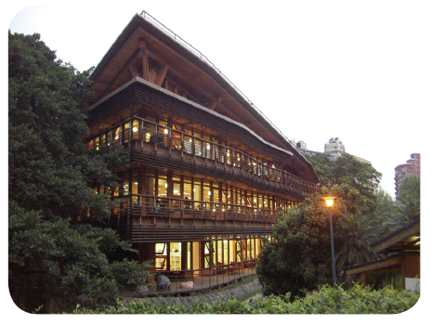
三、發展方案
北投圖書館是臺灣第一個獲得鑽石級綠建築標章的建築
北投圖書館

Slide 58
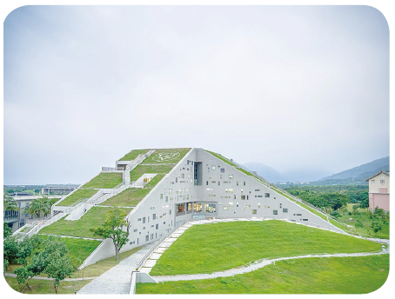
三、發展方案
臺東大學圖書資訊館呼應綠建築的概念，除了採用清水模工法，更將草皮鋪設在建築本體與大自然融合
國立臺東大學圖書資訊館

Slide 59
三、發展方案
  綠建築在過去是指「消耗最少地球資源、製造最少廢棄物」的建築物，現在則擴大為
  生態（ecology）
  節能（energy saving）
  減廢（waste reduction）
  健康（health）
  的建築物，取這四大指標群第一個字母組成EEWH，也就是現在的「綠建築九大評估指標系統」。

Slide 60
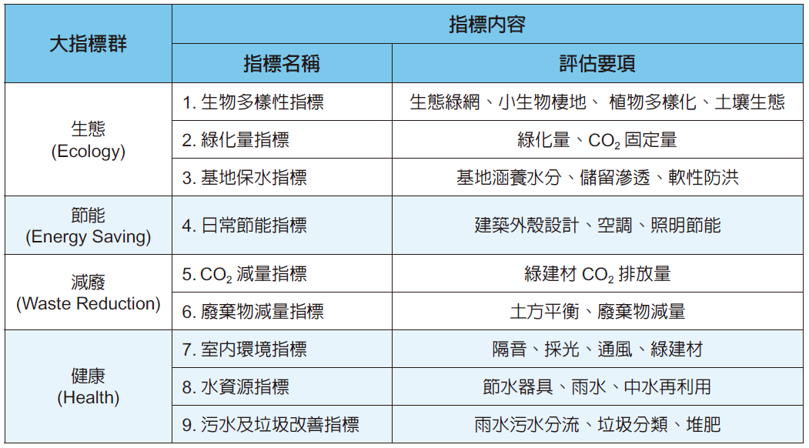
三、發展方案
臺灣綠建築評估系統EEWH

Slide 61
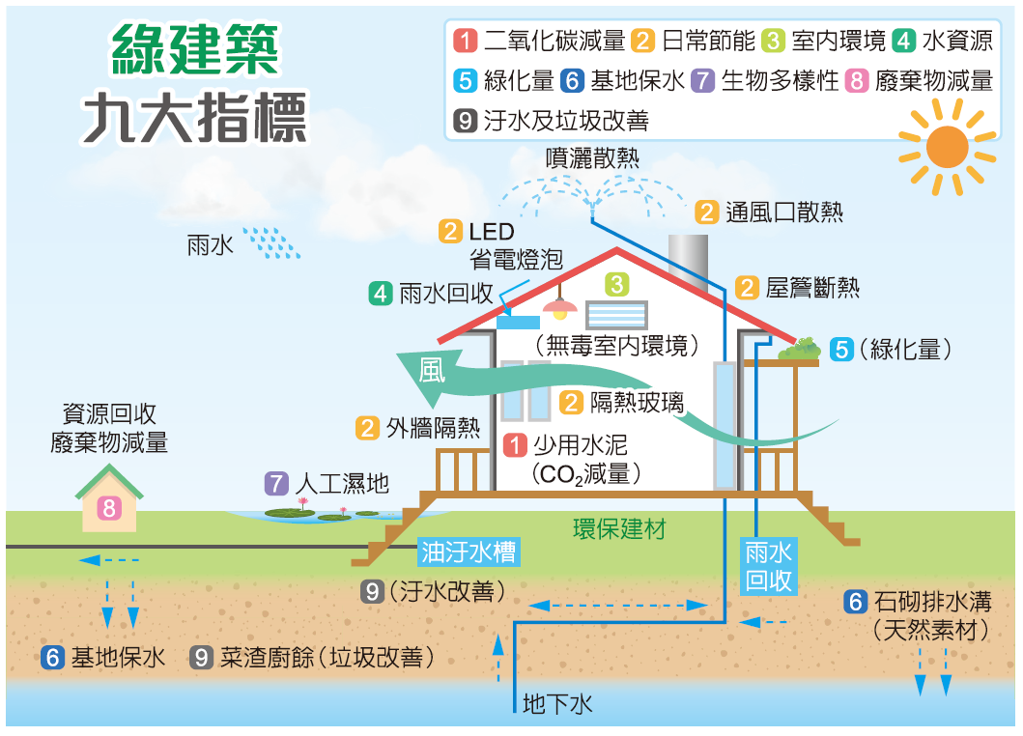
三、發展方案

Slide 62
三、發展方案
  生物多樣性
  生物多樣性指標是評估基地的綠地生態品質，主要評估大區域的生物棲地與生物交流情形。
  包含生態綠網及保護某些生物群集賴以生存的區域，減少生物因移動障礙而降低物種交流繁殖的可能性，維持綠地範圍並鼓勵小生物棲地的留存，創造多樣化生物棲地的條件。

Slide 63
三、發展方案
  綠化量指標
  綠化量指標是評估基地的植物光合作用效益，提供不同植物的相對換算機制。
  在屋頂、陽臺、牆面栽種植物，盡量採用覆土較淺的植草，以避免大幅增加樓板的負荷，具有降低頂層溫度、美化環境、改善空氣品質、隔音和提供休憩園地等優點。

Slide 64
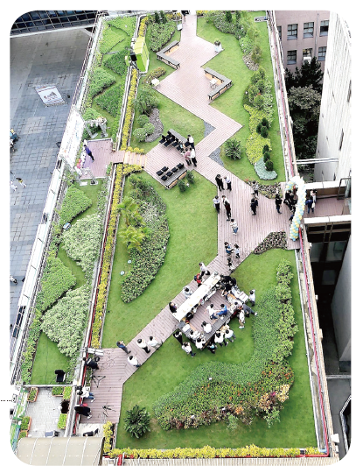
三、發展方案
  綠化量指標
  高雄醫學大學積極推動建築物綠化，能將建築所排放的二氧化碳轉換成植物吸收量，降低二氧化碳濃度

Slide 65
三、發展方案
  基地保水指標
  評估基地涵養水分及貯集滲透雨水的能力，常利用停車場及活動廣場施作直接滲透設計的透水鋪面。
  透水鋪面表層具有良好透水性的表層，表層下的基層則由透水性良好的砂石構成，讓水資源可以在隙縫之間流動，除了減少雨水在地表產生的水流，還可以過濾雨水中的污染物。

Slide 66
三、發展方案
  基地保水指標
  也可以在屋頂、陽台、地下室的地面層做成花園以涵養雨水，藉由截流雨水的設計，以達到部分保水的功能。

Slide 67
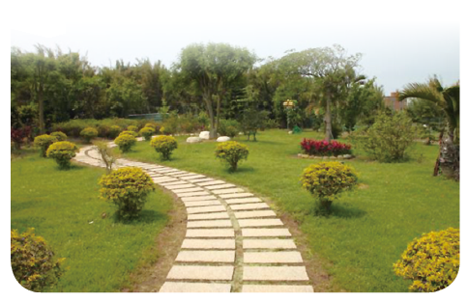
三、發展方案
  基地保水指標
  透水鋪面可使土地涵養水分，讓地面盡量保持透水功能

Slide 68
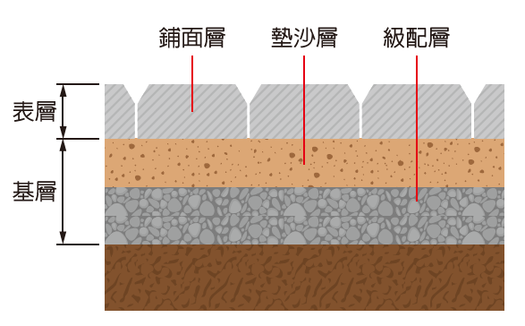
三、發展方案
  基地保水指標
  透水鋪面的表層通常為耐磨材，基層則由透水性良好、顆粒大小不一的砂石構成

Slide 69
三、發展方案
  日常節能指標
  評估建築的節能省電能力。
  照明系統節能可規劃在建築上保有充足的開窗面，利用自然採光來減少燈具的使用。
  室內採高明度的顏色來提高照明效果，工作用空間盡量採用檯燈或投光燈等設計提高燈具效率與照明功率。
  空調效率的設計上可以加強建築物的自然通風程度、選用高效率空調系統、採用變頻控制系統等。

Slide 70
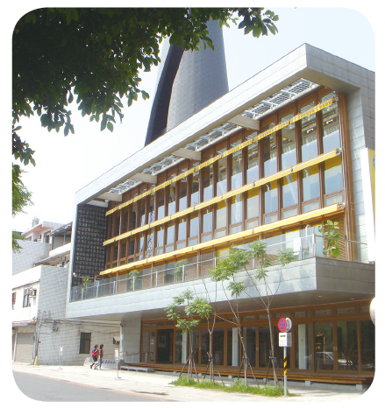
三、發展方案
  日常節能指標
  淡水藝術工坊建築的開口皆搭配外遮陽，設置電動控制的遮陽帆布，能視日照狀況做調整，以節省日常使用能源

Slide 71
三、發展方案
  二氧化碳減量指標
  使用合理的建築結構設計減少建材的使用量，可直接降低建材的生產耗能與二氧化碳排放。
  採用簡樸的建築造型與室內裝修，盡量使建築物的跨距設計合理化，保有均勻對稱的平面、立面、剖面等設計，減少不必要的造型結構，是較環保的設計。

Slide 72
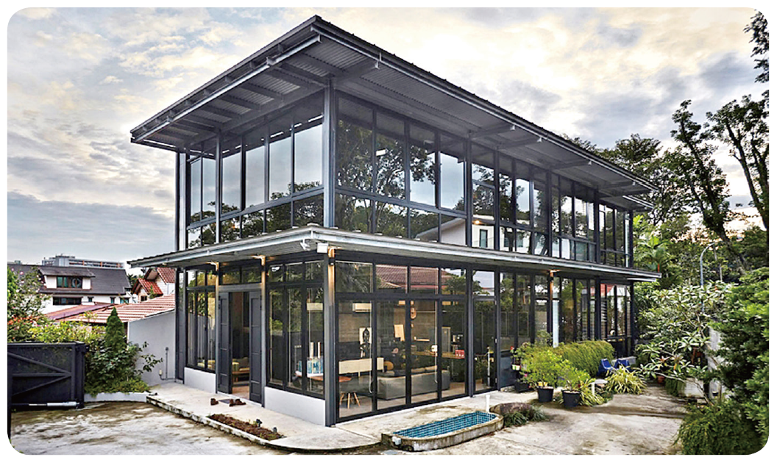
三、發展方案
  二氧化碳減量指標
  建築物的輕量化直接降低了建材使用量，進而減少建材的生產耗能與二氧化碳排放

Slide 73
三、發展方案
  廢棄物減量指標
  評估建築物在施工、拆除時產生廢棄物及施工時空氣污染的減少狀況。
  鋼骨結構拆除後回收大部分的鋼料，可降低空氣污染和避免浪費資源。
  空氣污染防制措施，如工地設有專用洗滌車輛之清洗設備、車行工地路面灑水噴霧等。

Slide 74
三、發展方案
  室內健康指標
  評估室內環境設計對人體健康與地球環境的負荷
    採用隔音性能較佳的門窗及牆壁構造，以保障居住之安寧。
    採用明亮的清玻璃或低輻射玻璃，減少使用易造成室內陰暗與反光公害的高反射玻璃。
    減少不必要的室內裝修量，並盡量採用具有綠建材標章之健康建材。
    要求低汙染、低逸散性、可循環利用之建材設計等。

Slide 75
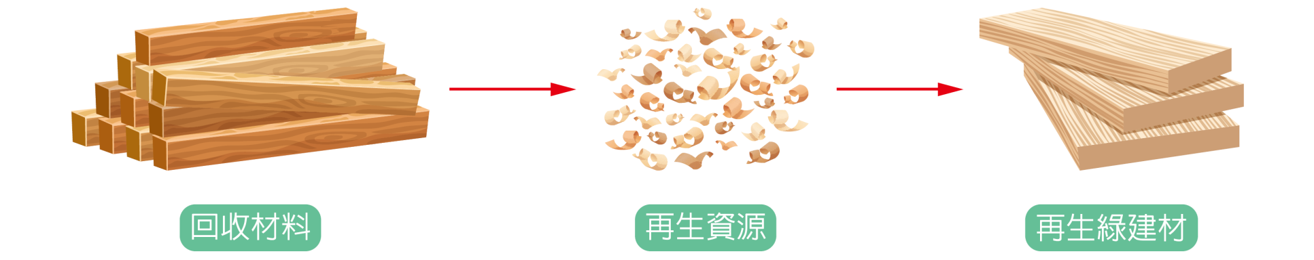
三、發展方案
  室內健康指標
  室內裝修可盡量減少室內裝修量，並採用具有綠建材標章之健康建材，以減低有害空氣汙染物之逸散

Slide 76
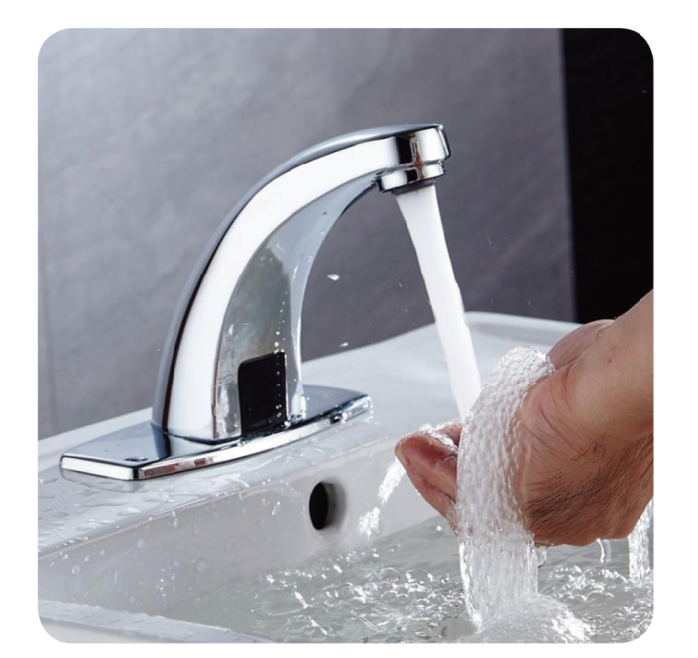
三、發展方案
  水資源指標
  水資源利用之合理化及循環使用
    將雨水回收過濾的回收系統，過濾後的雨水水質介於飲用水與廢水中間，可做為馬桶沖水或花園灌溉使用。或者，裝設感應式自動水龍頭、省水馬桶。

Slide 77
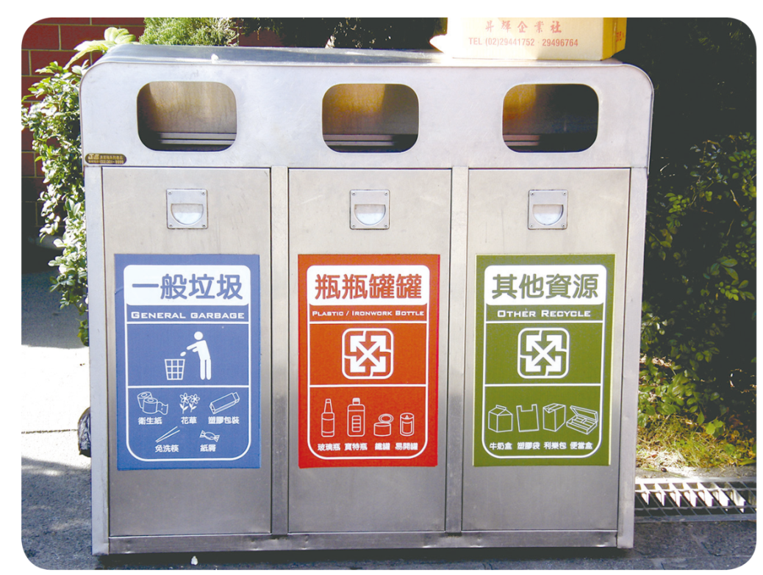
三、發展方案
  污水與垃圾減量指標
  減少日常污水與垃圾使用量，例如生活排水及廁所排放的污水均排至污水處理設施，並且加強執行資源垃圾分類回收、定期執行清洗及衛生消毒工作。

Slide 78
三、發展方案
  綠建築是在建築設計階段即以順應自然的方式設計，使建築以被動的方式達到生態、節能、減廢、健康等目的，但是在建築使用階段時，仍需藉由物聯網來監測建築物的相關參數，以智慧化的方式達成主動管理。
看見更好的台灣《綠建築篇》

Slide 79
三、發展方案
硬體設置方面
  利用溫濕度裝置上的感測器偵測環境，了解綠能屋內的真實環境資料，將此數據傳送到後臺電腦（開發板）上，該後臺電腦可根據接收到的資料上傳至ThingSpeak 做出分析和視覺化圖表。
  ThingSpeak 是一個能蒐集、分析和處理特定資料的平臺，以在後臺電腦撰寫條件控制指令的方式傳至馬達與風扇，控制該裝置進行動作。

Slide 80
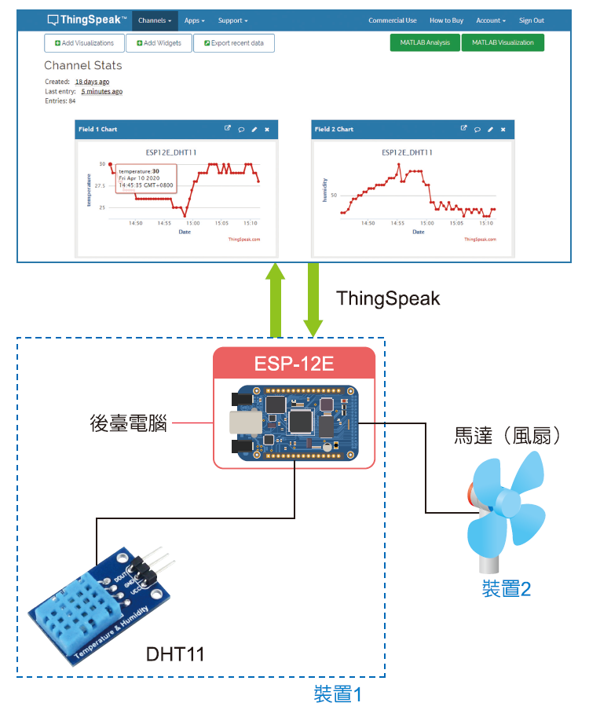
三、發展方案

Slide 81
三、發展方案
  先使用溫濕度感測器偵測綠能屋內的天氣數值，再將感測到的屋內溫濕度資料傳遞至裝置，以視覺化、通知和控制等方法進行回饋，最後在現實世界執行風扇轉動，以便讓屋內降溫，並調節至舒適的溫濕度環境。

Slide 82
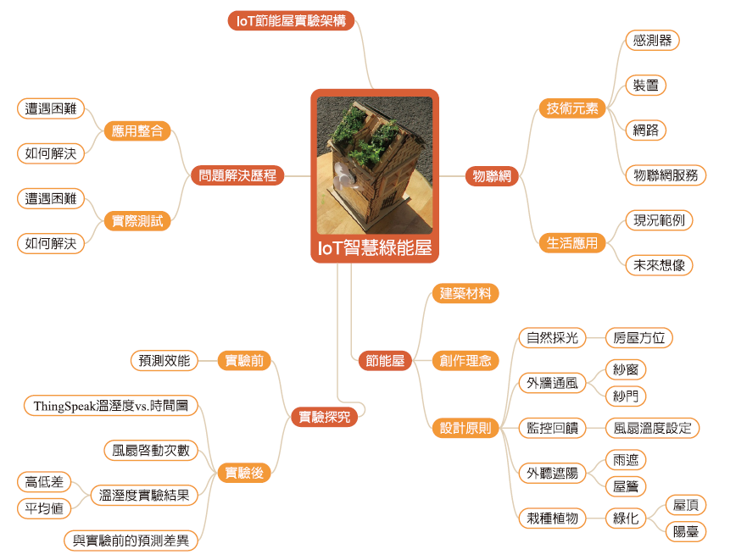
三、發展方案

Slide 83
四、設計製作
  硬體設備的功能需包含溫濕度信號輸出的感測器。感測器必須成本低、長期穩定、可測量相對濕度和溫度。
  利用Wi-Fi 通訊模組（ESP8266）將資料傳送至雲端，此處可使用智慧型手機連接雲端資料庫，以達到資料分析與管理控制。

Slide 84
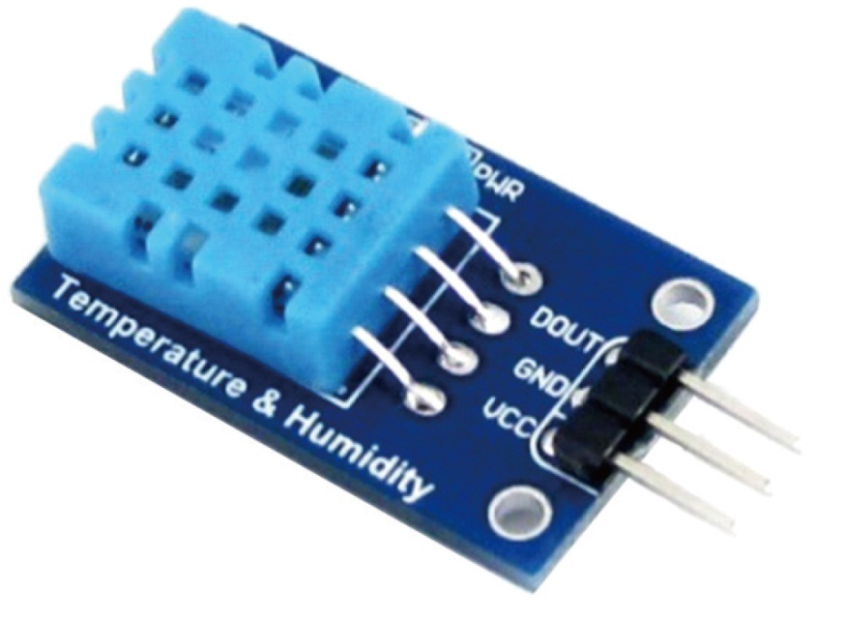
四、設計製作
  DHT11 溫濕度感測器是一個結合濕度計和測溫元件量測周遭空氣環境，並與一個高性能八位元單晶片相連接，它能將所量測到的溫、濕度資料拆解成為數位訊號，再由感測器接腳將資料送出。

Slide 85
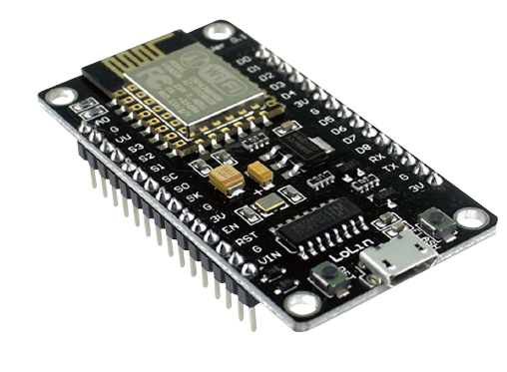
四、設計製作
  ESP8266 模組有不同的包裝形式，名稱為「ESP」開頭再加上數字編號，從ESP-01 到ESP-12。ESP8266 系列控制板的主要特色是具有Wi-Fi 無線上網的功能。
  NodeMCU 包含了可以在ESP8266 Wi-Fi SoC 晶片上執行的韌體，以及基於ESP-12 模組的硬體，也是開源的物聯網之使用平臺。

Slide 86
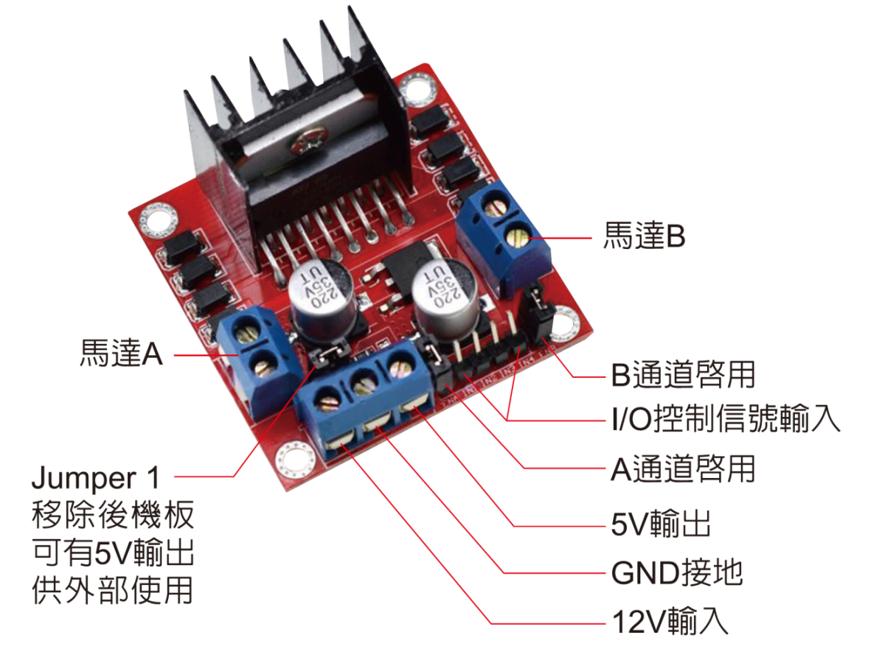
四、設計製作
  風扇轉動的裝置會透過電力來驅動扇葉旋轉，使空氣加速流通，讓綠能屋達到屋內氣溫降低的功效。
  市面上有許多馬達專用驅動和控制IC，例如L298N 馬達驅動模組。

Slide 87
四、設計製作
  合作設計一棟達成綠建築指標概念的智慧綠能屋，在內部執行有效的省電方式，
  透過效率和科學的方式來實現節能減碳。
  透過監控回饋、自然採光、外牆通風、外廳遮陽和栽種植物等五項設計重點，大幅減少建築能源的使用。
  現在就請同學思考可能的解決方案，畫出符合活動目標的環保綠建築，可以在圖上加註文字描述或其他構想。

Slide 88
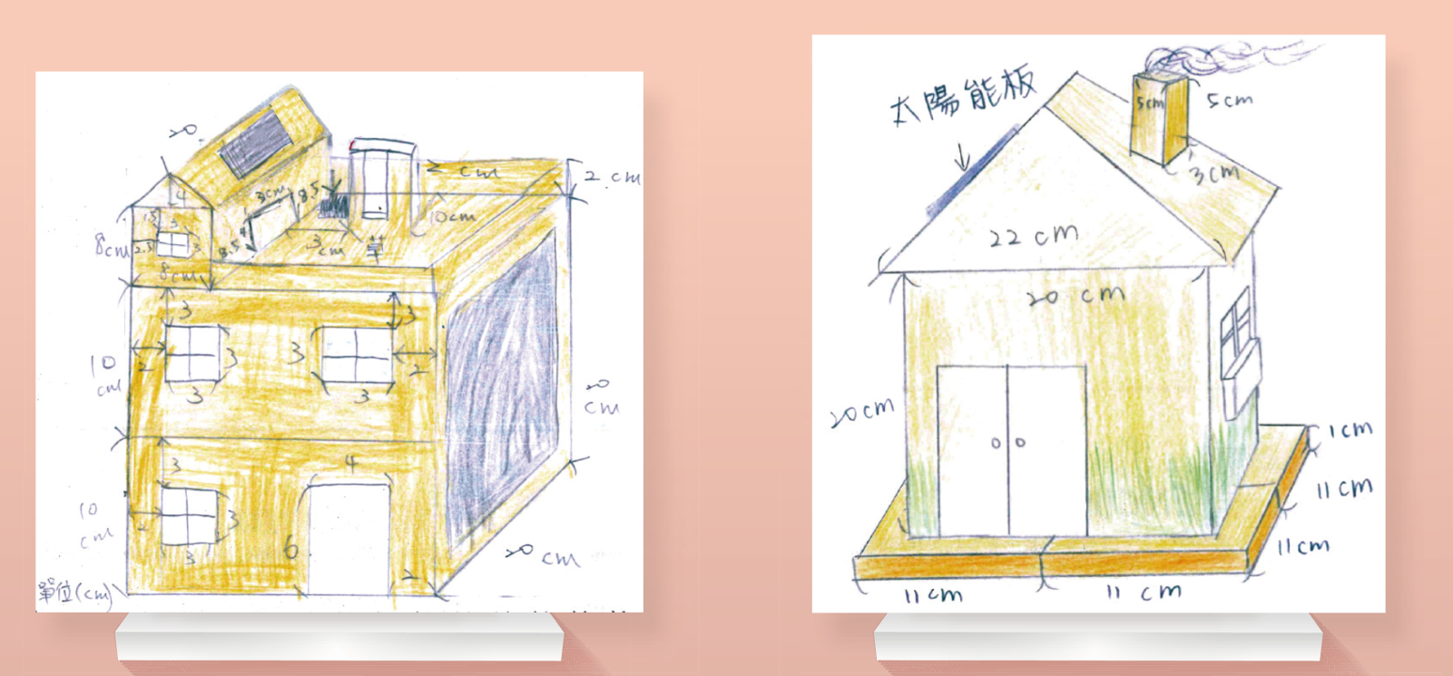
四、設計製作

Slide 89
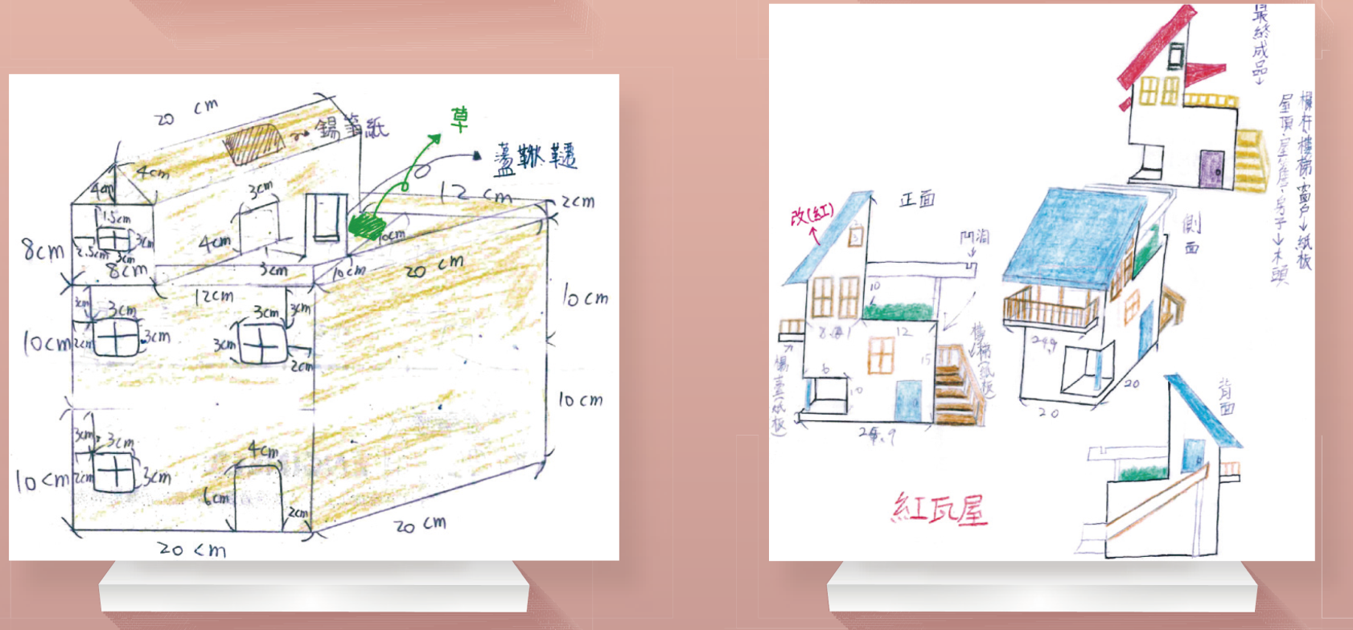
四、設計製作

Slide 90
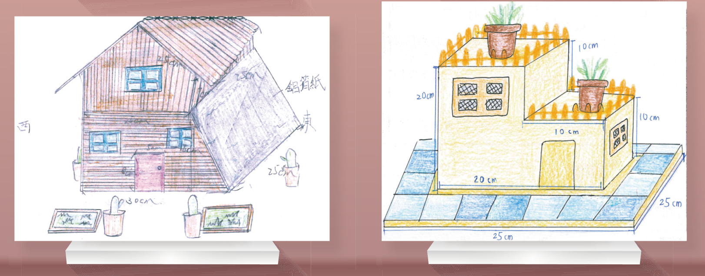
四、設計製作

Slide 91
四、設計製作
監控回饋
  綠能屋加入穩定的能源管理及智慧監控系統，可以透過即時有效的管理系統充放電，以維持最佳狀態，也能透過網路連結到雲端，形成一個智慧型微電網。
  建築物中安裝的高效率變頻空調系統，若能偵測所處環境的溫濕度，就能從外面掌握居家狀況，以便決定是否提前啟動，可大幅降低空調設備的裝置容量，並且讓室內溫度更為穩定舒適，發揮空調系統供應調度的最大效能。

Slide 92
四、設計製作
監控回饋
  感測溫濕度使用電量最小化
    透過 NodeMCU 開源的物聯網裝置讀取綠能屋內真實環境資訊，將資料上傳至 ThingSpeak 雲端資料庫進行分析，接著展示 NodeMCU 所得到的數據，進行L298N 馬達驅動模組搭配風扇的轉動。

Slide 93
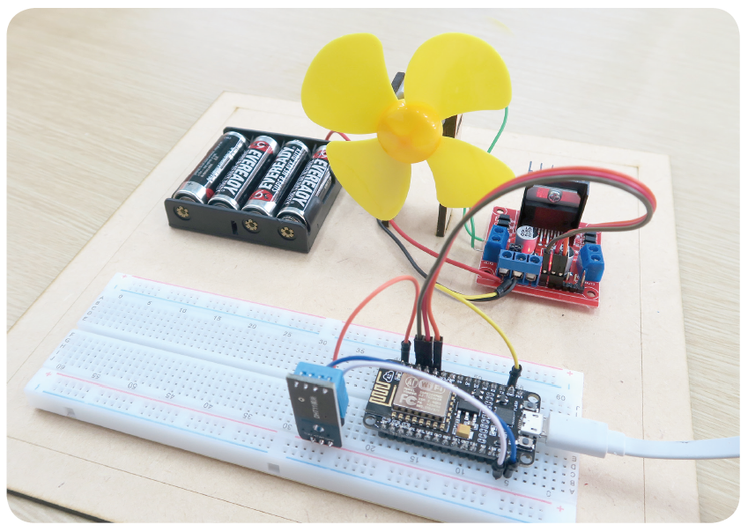
四、設計製作
監控回饋

Slide 94
四、設計製作
自然採光
  綠能屋主要希望利用能源資通訊技術（Energy Information and Communication Technology, EICT）來達成節能減碳的目的，只要降低太陽進入屋內的熱能，便能減少屋內電力的花費，才能真正發揮雲端減碳總量的價值。

Slide 95
四、設計製作
自然採光
  從房屋選用的材質作為實作的方案考量，隔熱外牆就像是能夠阻絕熱能的海綿蛋糕，不但能增加隔熱性能及降低日射吸熱因子，不透明外殼的節能特性主要和壁體的隔熱能力有關，亦能承受來自日照的吸熱影響。

Slide 96
四、設計製作
自然採光
  淺色系材質容易反射太陽的輻射熱，為了減少輻射熱的影響，可以在屋頂或外牆塗上淺色系或白色的隔熱油漆，有效反射陽光並減少輻射熱的吸收，達到阻絕熱量進入室內及降低屋頂溫度的功效。

Slide 97
四、設計製作
自然採光
  加裝太陽能光電板可吸收太陽光能轉換成直流電（DC），儲存於蓄電池備用或者與綠能屋內的馬達風扇裝置並聯使用，藉由環保的再生能源減少屋內熱能，達到建築節能減碳降溫的目標。

Slide 98
知識補給站
能源資通訊技術
  是指利用資通訊技術對能源使用進行即時監控，達成最佳化管理，以節約能源或提高能源使用效率
    整合供電端各種發電來源（含集中及分散式發電）
    智慧型的電力網路
    能源管理系統及設備的應用

Slide 99
四、設計製作
外牆通風
  選用太陽能量透過比率小的隔熱玻璃窗戶，有效阻絕太陽熱能的進入，也可以配合房屋建設的方位選擇通風位置，搭配水平及垂直遮陽的設置，有效阻絕太陽熱能進入室內。

Slide 100
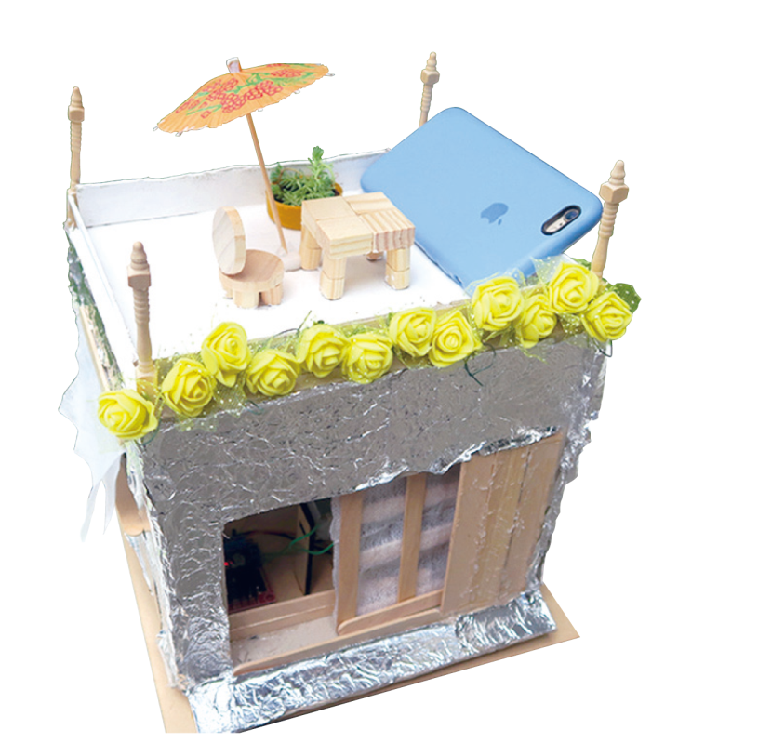
四、設計製作
外牆通風
  同時搭配上述所提到的再生能源生產能量，使用能源資通訊智慧化管理的裝置，使綠能屋的耗能與產能達到平衡。

Slide 101
四、設計製作
外廳遮陽：適當面積的雨遮、屋簷
  陽光房的遮陽設備可以幫助綠能屋從外界直接阻隔陽光和熱度進入屋內，當屋簷設備擋住強烈紫外線的同時，亦能透過遮陽設備吸收及反射熱量。

Slide 102
四、設計製作
外廳遮陽：適當面積的雨遮、屋簷
  水平遮陽
    由太陽運行的軌跡可以發現，太陽每天從天空的東邊升起，在赤道的方向（南邊）慢慢地升高，接著在西邊落下。
    因此，水平遮陽設置於朝南的窗戶其功效會較佳，因為太陽運行到南邊時，角度比東邊及西邊都高，有一點點突出物就能有效遮擋陽光射入室內。

Slide 103
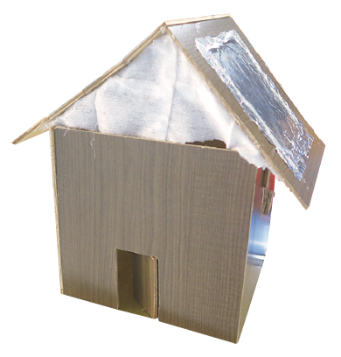
四、設計製作
外廳遮陽：適當面積的雨遮、屋簷
  垂直遮陽
    在東邊與西邊的太陽光直射的角度會較低，採用垂直遮陽便可遮擋低角度的陽光，有效地阻絕大量的熱能進入室內。

Slide 104
四、設計製作
栽種植物
  由於都市具有資源豐富、就業機會多及交通便利等優勢，使得人口往都會區集中，造成有限的土地被過度開發，各種硬體建設導致都市綠地減少。
  若能利用自家屋頂進行有效綠化，即可提升都市整體的綠化量、美化景觀、室內降溫及緩和都市熱島效應的功效。

Slide 105
四、設計製作
栽種植物
  構成材料包括防水隔熱層、排水層、隔離過濾層、阻根層，以及厚度大約15 公分的土壤介質，以達成減輕屋頂重量、增加土壤保水等目標。
  植被可選擇生長速度緩慢、耐旱、易維護的低矮灌木、草坪及地被植物草種等。

Slide 106
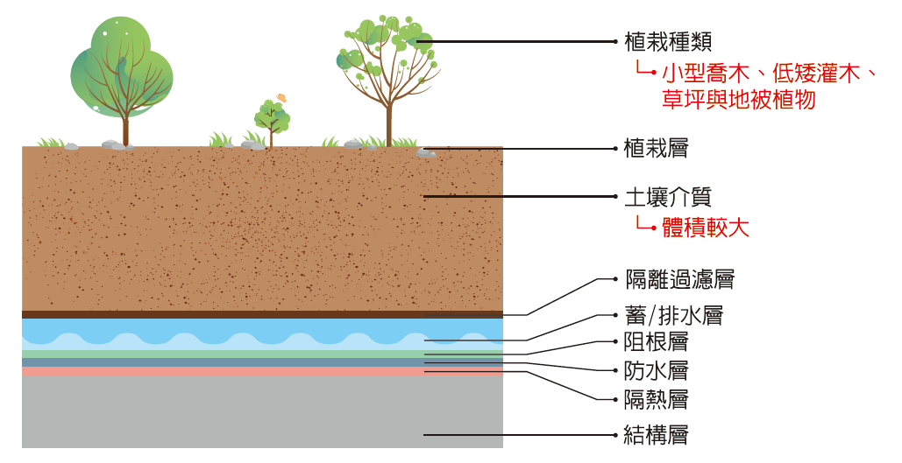
四、設計製作

Slide 107
知識補給站
熱島效應
  熱島效應是指都市因大量的人工發熱（例如夏天時冷氣運轉排出的熱氣）、建築物和道路柏油對太陽光的蓄熱、綠地減少、空氣汙染使大氣吸收的太陽熱增加等因素，使得都市的溫度比郊區高，整個都市就像一座發熱的島嶼。

Slide 108
五、測試修正
  在物聯網模組與節能屋的應用整合及實際測試中，我們會發現有某些設計在實際運作上會出現一些困難與衝突，例如透過手機或平板電腦即時監控或回饋時遇到問題，而導致物聯網系統無法順利執行，因此需要不斷修正設計，直到最適合的方案產生。

Slide 109
五、測試修正
  檢視此模型的可行性，倘若修正多次仍無法順利通過測試，則需選擇其他構想製作模型，再進行測試修正。
  評分準則
  能否創造出智慧化綠能屋的空間應用，並了解智慧化相關產業發展。

Slide 110
五、測試修正
  將整個活動過程以心智圖的方式呈現在海報紙上，包含IoT 智慧綠能屋使用到的物聯網技術元素、生活應用、節能創作理念、實驗設計架構、問題解決歷程及實驗資料分析等。

Slide 111
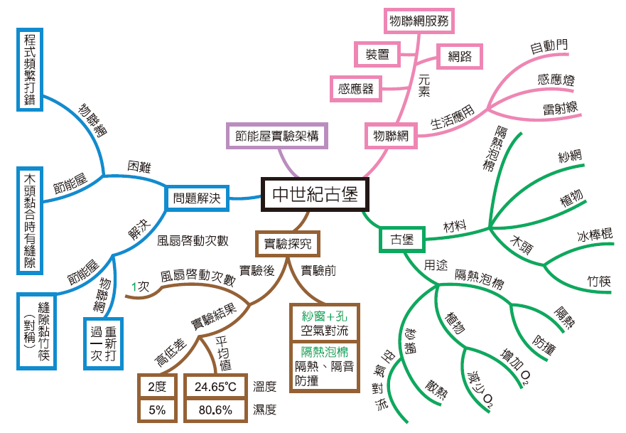
五、測試修正

Slide 112
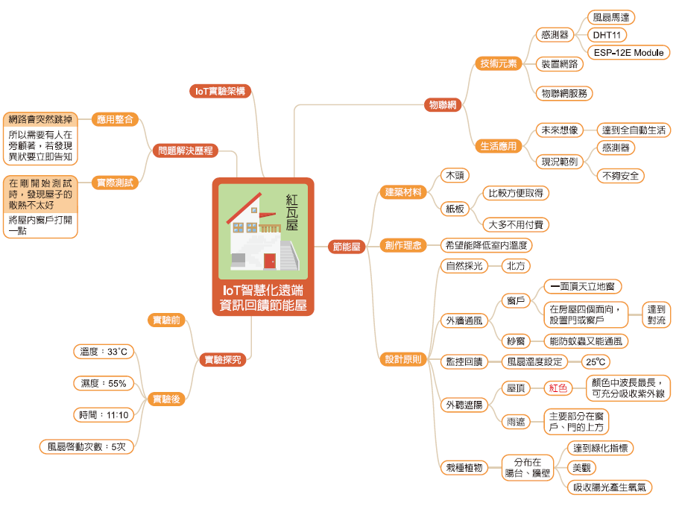
五、測試修正

Slide 113
延伸思考
  本活動在物聯網智慧綠能屋的實踐僅利用DHT11 感測屋內的溫濕度數據後，將資料傳給NodeMCU 開發板，再從物聯網平台ThingSpeak 回饋資料給裝置，經過內部的邏輯運算後再傳遞給馬達和風扇發號施令。

Slide 114
延伸思考
  若為呼應綠建築的設計原則，尚有大量感測器需使用。想一想，還能使用哪些感測器和致動器呢？或者，在照明與空氣品質方面，可以添加哪些物聯網遠端回饋控制的概念呢？
  舉例來說，以溫濕度感測器實作馬達風扇、以光感測器實作光控燈、以感測空氣品質實作智慧門窗等。

Slide 115
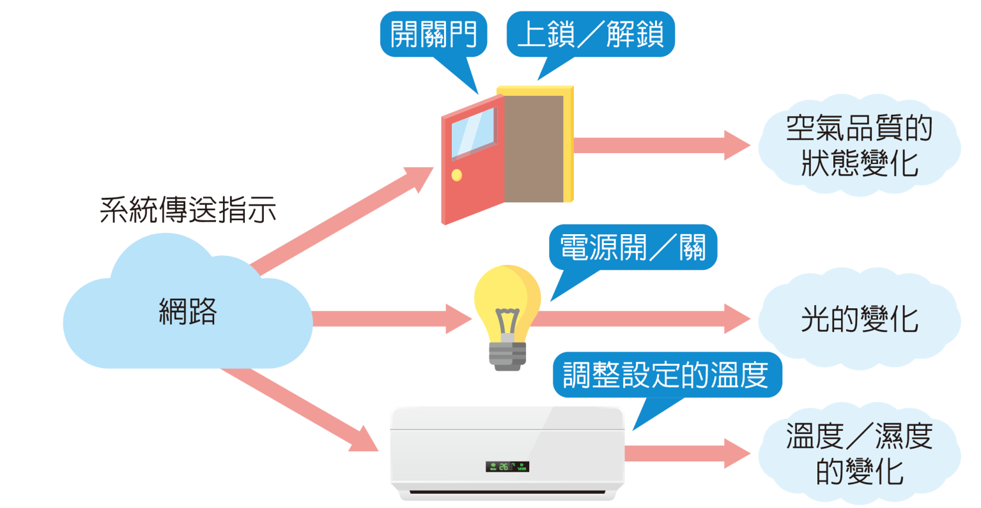
延伸思考
  請蒐集資料並加裝於IoT 智慧綠能屋上，詳實記錄實驗研究過程。

